Slide 1
小程序和web组件标准化提议
张楠
2019.05.06
Notes:
大家好，我叫张楠，来自滴滴。

Slide 2
CONTENTS
大纲
01
Consistance & Difference 一致性和差异
Web和各类小程序组件实现对比
02
Some Advice 一些提议帮助统一
Components 结构化调用语法标准
Web Components 输入输出显式声明标准
Components 继承能力支持
Notes:
讲2个事情，
第一是目前各端组件化实现的区别，
第二未来对小程序和web组件的期望和建议

Slide 3
Consistance & Difference
一致性和差异
1

Slide 4
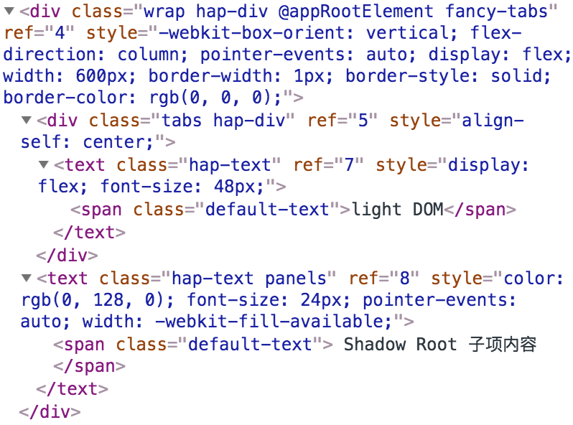
组件化对比 —— 节点表现
 | web | 微信小程序 | 支付宝小程序 | 百度小程序 | 快应用
调用方式
DOM 结构
web components实现 | 是 | 是 | 否 | 否 | 否
宿主元素 | 1、宿主元素占位，组件内部元素 渲染成 Shadow DOM | 同W3C 的Shadow DOM 规范 | 1、宿主元素丢失 2、传入属性会丢失 | 模拟宿主元素 | 1、宿主元素会合并组件内部根节点 2、id选择器样式丢失
Notes:
节点表现： 可以看到上面自定义了一个fancy-tabs，
然后各个端的表现。
web和微信小程序用了web components 实现，其他端没有。

Slide 5
组件化对比 —— 样式表现
 | Web浏览器 | 微信小程序 | 支付宝小程序 | 百度小程序 | 快应用
效果
样式作用域 | 有(Shadow DOM) | 有， (Shadow DOM) 规范 | 无 | 有，模拟实现，没有使用（Shadow DOM) | 有，样式拷贝合并
全局标签选择器(view/text等)是否会影响组件内部样式 | 不会 | 会 | 会 | 会 | 不会
测试各平台效果：代码地址
Notes:
三个差异：
1、light DOM只有web端不居中，使因为只有web标签选择器不生效
2、支付宝小程序没有边框是因为缺少宿主元素
3、支付宝和百度字体没有变细是因为没有宿主选择器，不生效

Slide 6
组件化对比 —— 事件模型
自定义组件绑定事件 | web | 微信小程序 | 支付宝小程序 | 百度小程序 | 快应用
原生事件 | 支持 | 支持 | 不支持 | 支持 | 支持
自定义事件 | 支持 | 支持 | 支持 | 支持 | 支持

Slide 7
组件化对比 —— 建议
建议：
快应用、小程序遵循W3C标准组件实现方式
收益：
视图表现一致

Slide 8
Some Advice
一些提议
2

Slide 9
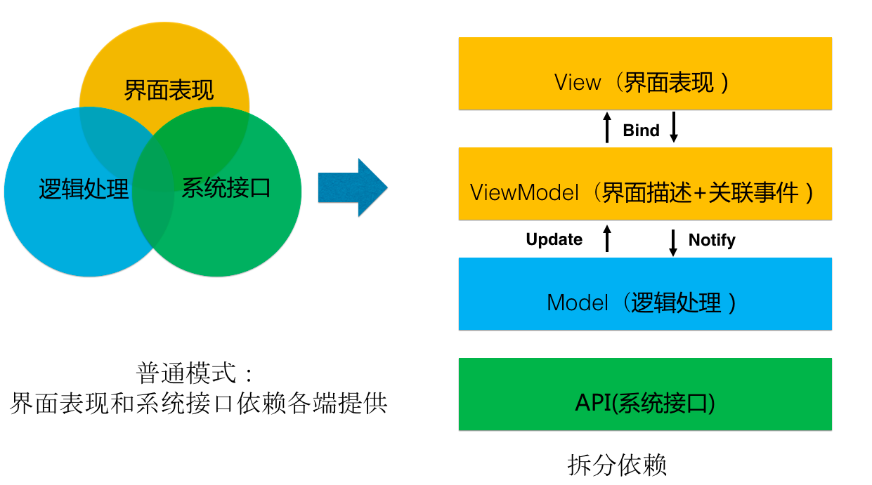
Components 结构化调用语法 —— 背景
背景：
各类小程序、跨平台框架（flutter、weex、react-native等），
集体采用（且只提供）数据驱动视图模式（ Model–view–viewmodel ）。
优势：
解耦逻辑层和视图层
更适合跨端
大势所趋，未来的终端开发模式
现状&问题：
多平台设计差异化巨大
跨平台框架需编译
没有W3C标准可循

Slide 10
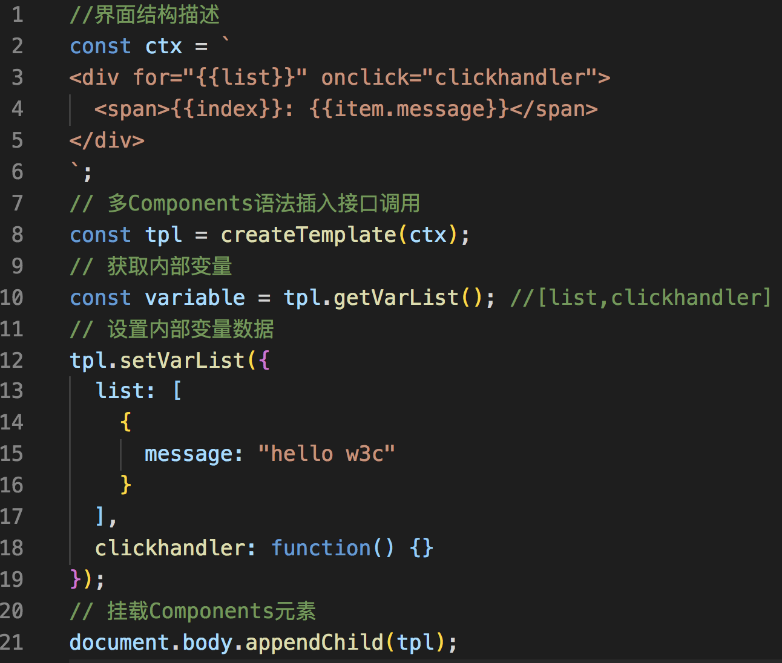
Components 结构化调用语法 —— 建议
建议W3C标准规范化 components 的结构化调用语法
实现：Component封装规范：Shadow DOM + Custom Element
调用：Components结构化调用语法
价值
w3c规范化 ViewModel 标准
逻辑判断 | if | else-if | else
遍历 | for | for-item | for-key
事件标记 | onclick | oninput | …
动态组件 | <component is="mycomp" />
Notes:
数据驱动视图包含2部分，
1、数据更改触发视图更新：属于应用层，Js框架自行实现即可
2、视图和逻辑层的关联语法（DSL）：因未来趋势和各平台小程序都使用不同的标准，且只能这样写，所以建议W3C规范标准

Slide 11
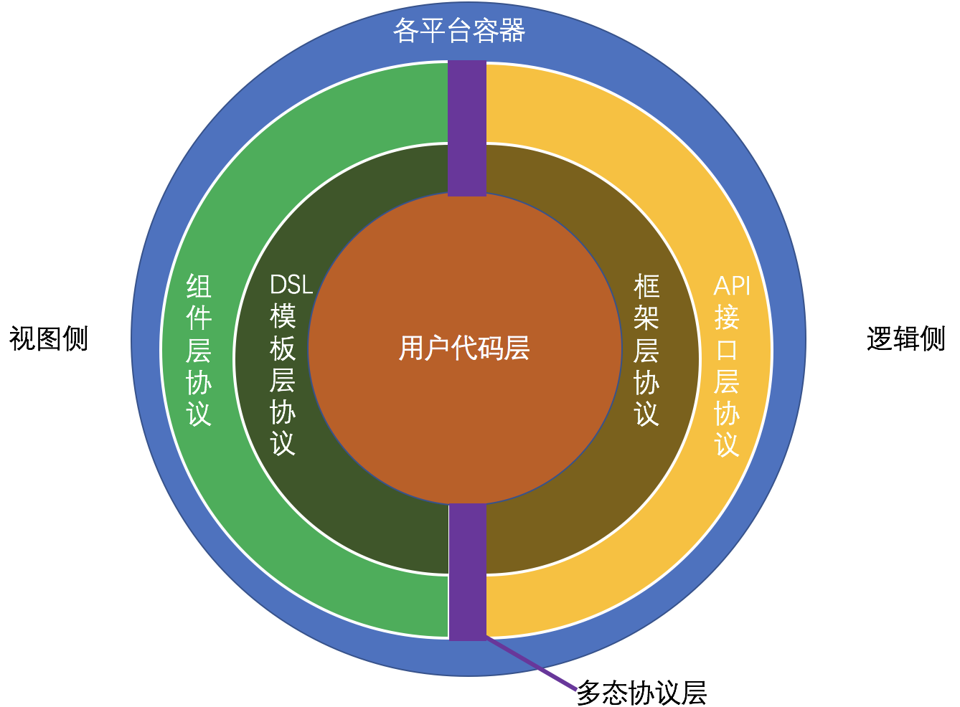
组件可封装能力标准 —— 背景1
背景
跨端框架抽象了跨平台标准协议，包括基础组件、框架、API、DSL
用继承扩展各平台原生组件手段来实现标准协议
组件协议封装问题：
W3C标准现状：欠缺显式输入输出能力定义
模块封装的软件设计原则应显式声明输入输出
小程序现状：欠缺继承扩展能力
封装成本高
API 接口协议：定义基础接口能力标准
内置组件协议：定义基础Ui组件标准
框架协议：定义生命周期、路由等框架标准
DSL协议：定义视图和逻辑层的语法标准
多态实现协议：定义允许用户使用差异化能力标准
Notes:
跨端做了一套标准协议，目前头条小程序由阿里、芒果tv的员工贡献实现标准，快应用由快应用官方自行实现协议标准。
框架协议：属于应用层，
DSL协议：一定程度属于接口层，之前的建议已经提过了。
Api接口协议：Js比较好封装，且方案的输入参数会显示声明，且易于封装
多态协议：更多是工程化架构设计
内置组件封装目前的问题如下。

Slide 12
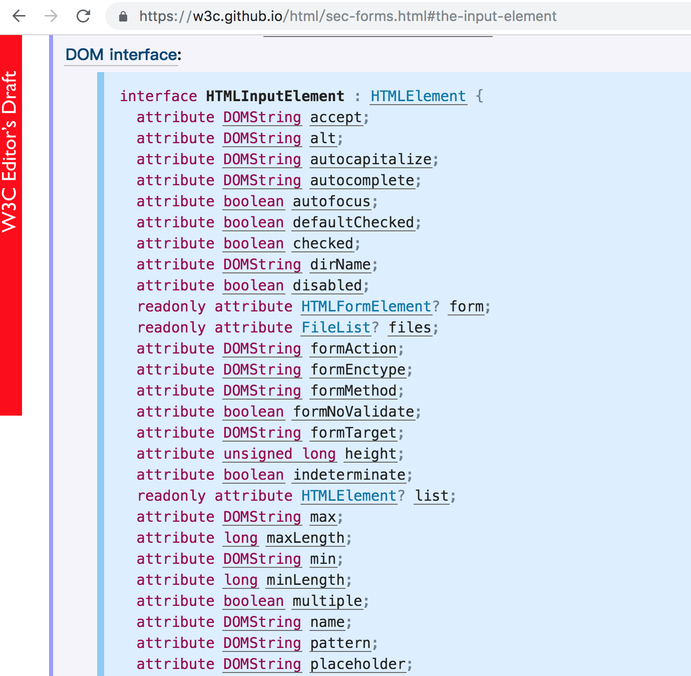
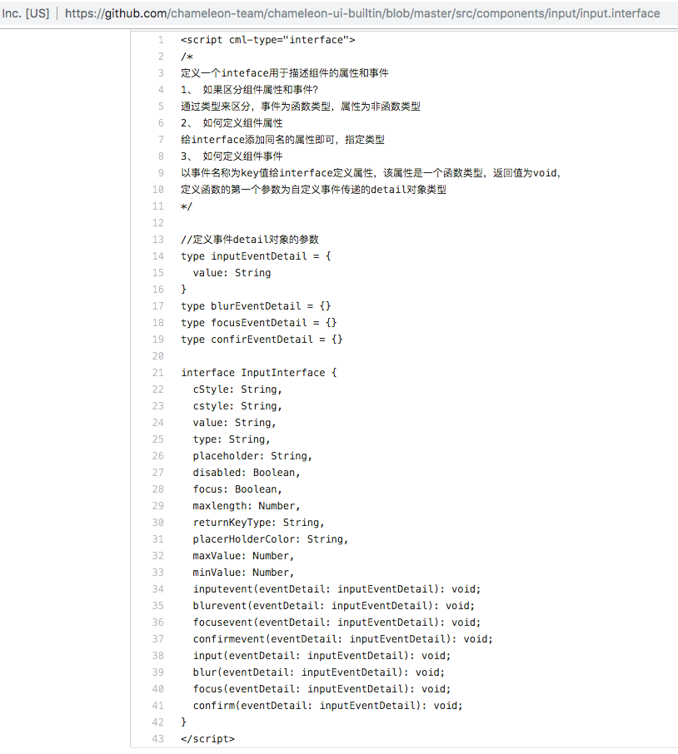
组件可封装能力标准 —— 背景2
W3C的IDL(Interface Definition Language)
跨端框架的IDL(Interface Definition Language)
Notes:
W3C标准为了各个浏览器厂商标准统一，提供了IDL标准资料给各厂商参考使用。
跨端框架为了各个小程序标准统一，提供了IDL标准资料给开发者扩展新端，且可以编译时、调试运行时检查是否符合标准

Slide 13
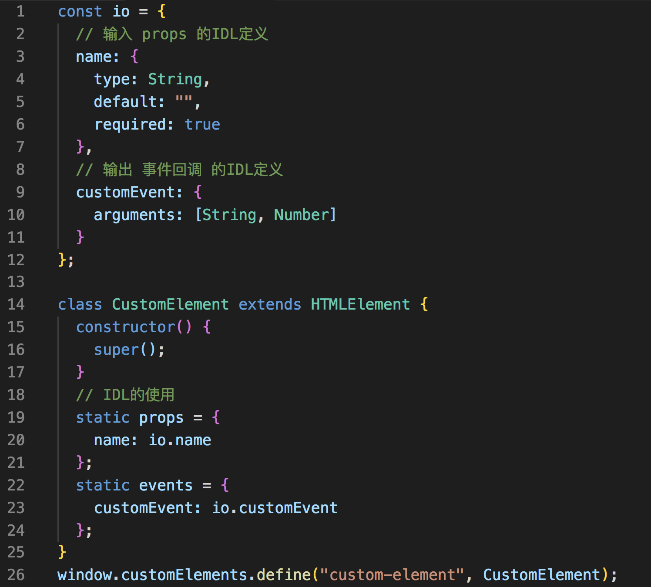
Components 输入输出显式声明 —— 建议
建议W3C组件定义显示定义输入输出
各类小程序、框架都有类似规范
使用者继承 Component 时不明确包含哪些输入输出
利于框架方限制各平台按规范实现
PS：考虑废除 observedAttributes

Slide 14
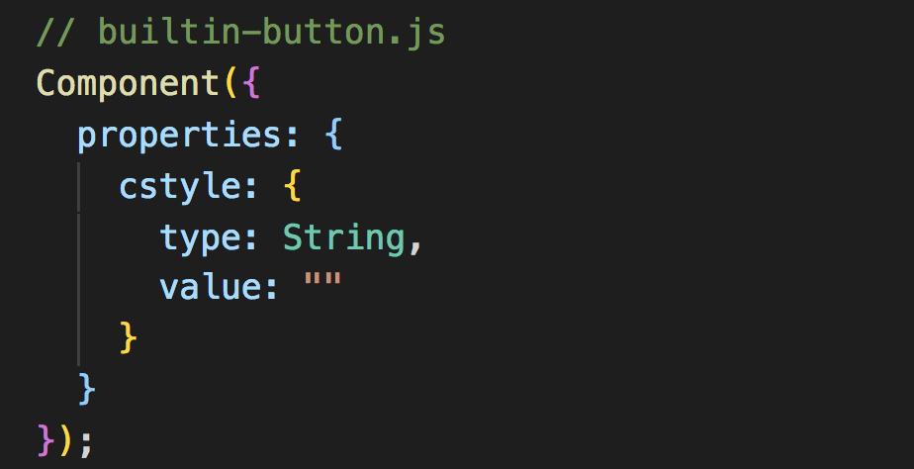
Components 继承能力支持 —— 背景
各类小程序缺乏组件继承方式扩展，只能用包装方式来扩展，导致差异化大
继承扩展组件方案 | web | 各类小程序
定义方式
使用方式
展示效果
Notes:
跨端框架会包装统一框架，web components规范可以直接继承扩展原生标签的能力，而各类小程序只能包装各平台原生组件，无法真正继承，
例如上面的组件

Slide 15
Components 继承能力支持 —— 建议
建议各类小程序遵循W3C的组件继承方案
 | 说明 | 差异点1 | 差异点2 | 差异点3
Web Components | 可以真实继承、扩展既有组件 | 样式可用 | 个性事件直接可用（如input事件) | 其他属性可直接使用
各类小程序 | 只能二次包装既有组件 | 样式需要主动传递，且表现有差异 | 事件需转发（dispatchEvent) | 其他需二次传递

Slide 16
组件能力加强
input | textarea | video | camera
输入相关 placeholder-style 指定 placeholder 的样式 cursor 指定focus时的光标位置 键盘相关 confirm-type 设置键盘右下角按钮的文字 confirm-hold 点击键盘右下角按钮时是否保持键盘不收起 adjust-position 键盘弹起时，是否自动上推页面 | 输入相关 placeholder-style 指定 placeholder 的样式 cursor 指定focus时的光标位置 auto-height 是否自动增高，设置auto-height时，style.height不生效onlinechange 输入框行数变化时调用 键盘相关 show-confirm-bar 是否显示键盘上方带有”完成“按钮那一栏 adjust-position 键盘弹起时，是否自动上推页面 | 播放内容 duration 指定视频时长 initial-time 指定视频初始播放位置 title 视频的标题，全屏时在顶部展示 object-fit 当视频大小与 video 容器大小不一致时，视频的表现形式 direction 设置全屏时视频的方向 show-progress 是否展示进度条 按钮控制 show-center-play-btn 是否显示视频中间的播放按钮 play-btn-position 播放按钮的位置 show-fullscreen-btn 是否显示全屏按钮 show-mute-btn 是否显示静音按钮 手势控制 enable-progress-gesture 是否开启控制进度的手势 enable-play-gesture 是否开启播放手势，即双击切换播放/暂停 vslide-gesture 在非全屏模式下，是否开启亮度与音量调节手势 vslide-gesture-in-fullscreen 在全屏模式下，是否开启亮度与音量调节手势 弹幕相关 danmu-list 弹幕列表 danmu-btn 是否显示弹幕按钮，只在初始化时有效，不能动态变更 enable-danmu 无 是否展示弹幕，只在初始化时有效，不能动态变更 在之前的讨论会也有关于视频媒体组件的讨论：https://www.w3.org/2018/11/17-chinese-web-minutes.html | 希望提供<camera/>标签，建议提供的能力：1、调起摄像头 2、扫码 3、人脸识别

Slide 17
结论
组件化方案规范 —— 视图表现一致
逻辑视图关联规范 —— 视图调用一致
组件能力规范 —— 基础能力一致

